Slide 1

ESTUDIO PARA LA IMPLEMENTACIÓN DE UN PROGRAMA DE VOLUNTARIADO COMO HERRAMIENTA DE DESARROLLO DEL TURISMO COMUNITARIO EN LA ASOCIACION DE LA PARROQUIA DE TOCACHI, CANTON PEDRO MONCAYO

Slide 2
PLANTEAMIENTO DEL PROBLEMA
Escasos programas o proyectos que fortalecen la actividad turística
Escaso conocimiento y experiencia en la gestión del voluntariado como herramienta de desarrollo del turismo comunitario
El voluntariado como trabajo no remunerado

Slide 3
OBJETIVOS
General
Realizar el estudio para la implementación de un programa de voluntariado como herramienta de desarrollo turístico comunitario para la Asociación de la Parroquia de Tocachi.
Construir el marco teórico
Evaluar la situación actual del voluntariado
Diseñar el programa de voluntariado

Slide 4
ESTRUCTURA DEL ESTUDIO
Marco Teórico - Referencial
Diagnóstico Situacional
Propuesta
Marco Metodológico

Slide 5

VOLUNTARIADO
Retribución
Libre decisión
Naturaleza del beneficio
Entorno organizacional
Compromiso

Slide 6
BENEFICIOS
De acuerdo con el marco de bienestar de la Organización para la Cooperación y el Desarrollo Económico (OECD)
Bienestar subjetivo
Competencias e ingreso
Salud

Slide 7
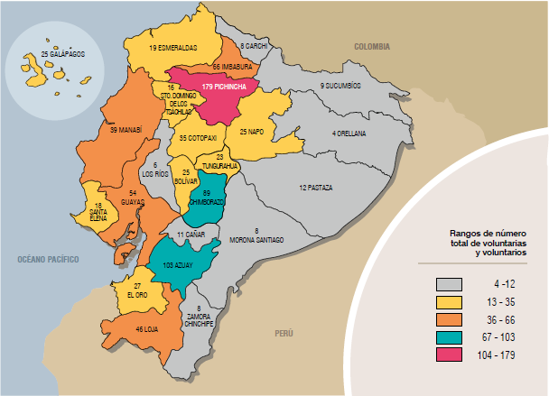
DIÁGOSTICO SITUACIONAL
Para determinar la implementación del programa de voluntariado, es fundamental establecer el número de voluntarios que llegan al Ecuador a nivel provincial.

Slide 8
FACTORES INTERNOS
Emprendimiento turístico local y comunitario, legalizado y organizado.
Apoyo y organización de los miembros de la asociación con los servicios turísticos que ofrecen.
El GADPP es la principal institución que apoya las actividades de la asociación.
Escasa promoción de los servicios turísticos ofertados por la asociación.
Dificultad del aprendizaje en el idioma inglés por parte de los miembros de la asociación
Carencia de socios profesionales para la gestión de la asociación.

Slide 9
FACTORES EXTERNOS
Alto índice de profesionales que buscan participar en programas de voluntariado.
Voluntarios internacionales interesados en ejecutar proyectos de acción social en países aún no desarrollados.
Convenios interinstitucionales del GAD provincial y cantonal con instituciones educativas y gubernamentales.
Preferencia de voluntarios por lugares con mejor y mayor desarrollo en actividades de voluntariado.
Limitación de participación del voluntario por la inseguridad social del país.
Cambios en la cultura de los participantes por la incorporación de voluntarios extranjeros.

Slide 10
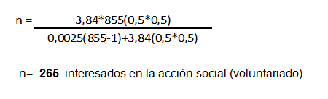
TAMAÑO DE LA MUESTRA
Se toma referencia el número de voluntarios que el país recibió en el período del 2011 – 2013 , datos según el Informe de Cooperación Internacional de la SETECI.

Slide 11
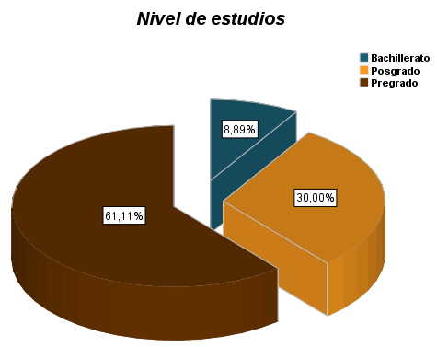
PERFIL DEL VOLUNTARIO
Pregunta 4: Nivel de estudios

Slide 12
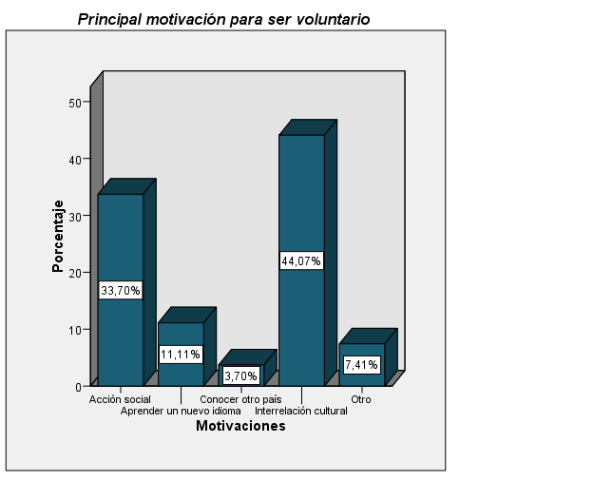
MOTIVACIONES DEL VOLUNTARIO
Pregunta 6: ¿Cuál es su principal motivación para ser voluntario?

Slide 13
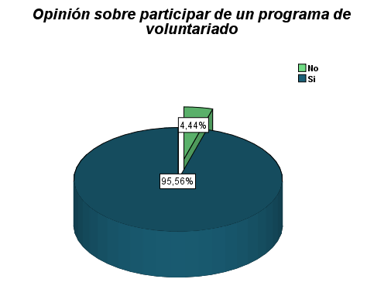
DECISIÓN DE PARTICIPACIÓN
Pregunta 7: ¿Le gustaría participar de un programa de voluntariado?

Slide 14
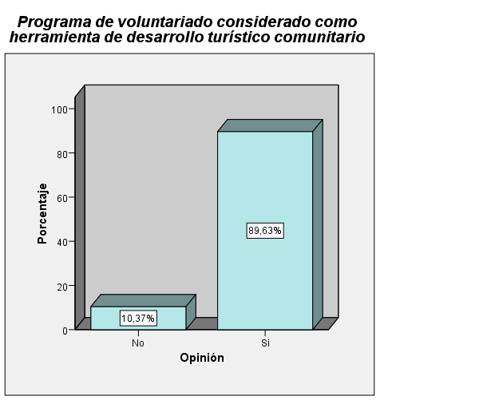
HERRAMIENTA DEL TURISMO COMUNITARIO
Pregunta 10:¿Cree usted, que un programa de voluntariado se puede considerar una herramienta de desarrollo turístico comunitario?

Slide 15
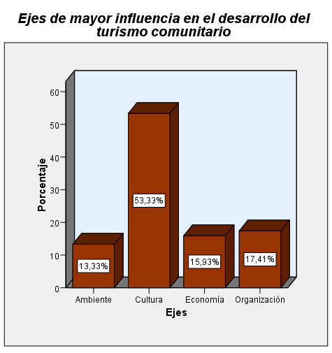
EJES DEL TURISMO COMUNITARIO
Pregunta 11:¿Según su criterio. ¿Cuál de los siguientes ejes tiene mayor influencia en el desarrollo del turismo comunitario?

Slide 16
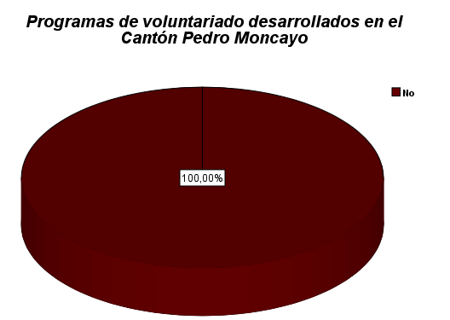
IMPLEMENTACIÓN
Pregunta 12: ¿Conoce usted de programas de voluntariado que se desarrollen en el Cantón Pedro Moncayo?

Slide 17
PROGRAMA DE VOLUNTARIADO
Objetivo General
Establecer un cuerpo de voluntarios que brinden instrucción técnica y la interrelación cultural como herramienta de desarrollo del turismo comunitario a los miembros de la Asociación de Turismo de la Parroquia de Tocachi para conseguir el apoyo necesario sobre los objetivos y/o metas de la organización.
Objetivos a corto plazo
Reconocer la demanda de participación voluntaria que llega a la comunidad, para incorporar voluntarios en las diferentes áreas de la asociación.
Crear alianzas con organizaciones privadas, empresas, colegios, universidades para incorporar el voluntariado corporativo y aprovechar de la incorporación de grupos numerosos de voluntarios.
Objetivos a mediano plazo
Objetivos a largo plazo
Integrar en el desarrollo grupos de voluntarios de diferentes perfiles tanto por su actividad y su formación para ampliar los perfiles de voluntario en el programa.
Contribuir a la mejora de la gestión de los voluntarios que forman parte del programa, así como de los que se incorporen en el futuro, elaborando herramientas para facilitar la acogida, formación y desvinculación de los mismos.
Aprovechar de las habilidades técnicas y de información que proporcionan los voluntarios, para incorporar, informar y coordinar personas que no pertenezcan a la asociación
Poseer del respaldo de grupo de voluntarios frecuentes a la asociación, que realicen un trabajo de calidad y responsabilidad con la comunidad y que posibilite la gestión de programas en Tocachi.

Slide 18
PROGRAMA
Rescate cultural y desarrollo agrícola
Potencialización cultural
Educación ambiental
Fortalecimiento de la Asociación de Tocachi
Generación y articulación de iniciativas de desarrollo
Fortalecimiento de capacidades para la prestación de servicios turísticos
Enseñanza del idioma inglés

Slide 19
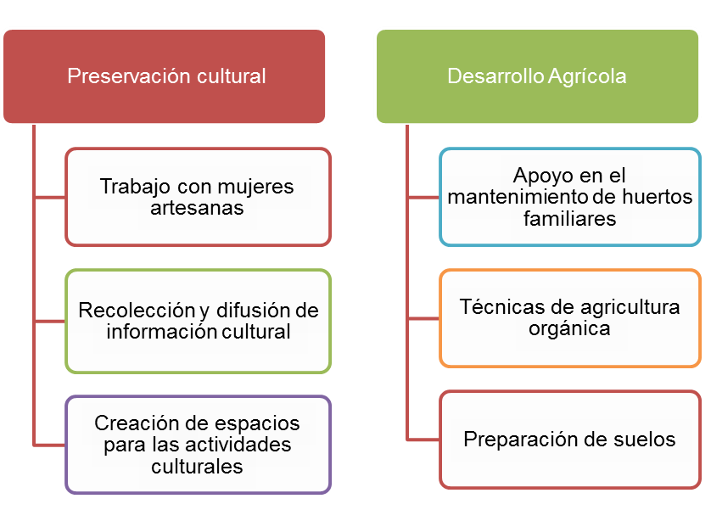
ACTIVIDADES PROYECTO 1

Slide 20
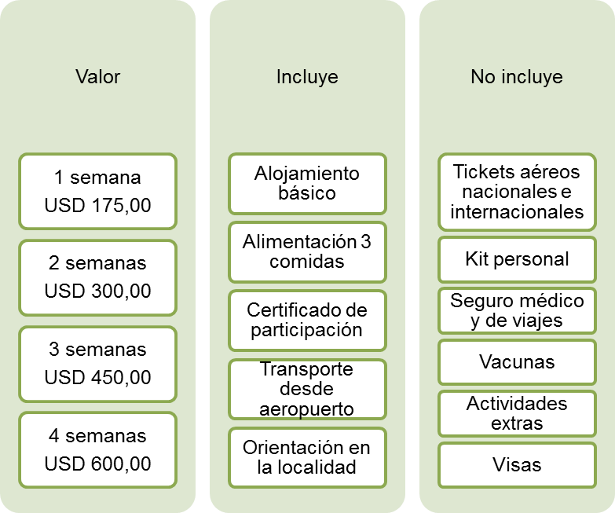
COSTOS PROYECTO 1

Slide 21
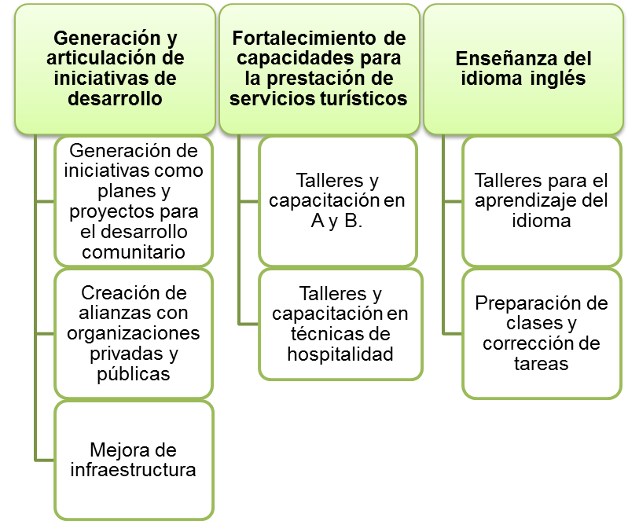
ACTIVIDADES PROYECTO 2

Slide 22
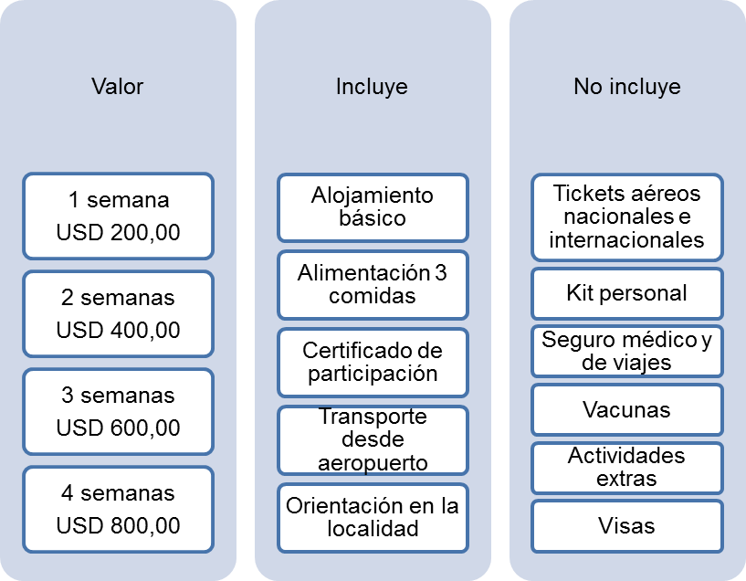
COSTO PROYECTO 2

Slide 23
DESCRIPCIÓN DE LOS SERVICIOS
ALOJAMIENTO
Viviendas de los socios
Transmitir la esencia de su cultura
ALIMENTACIÓN
Ingredientes propios de la zona
Bebida del chaguarmishki

Slide 24
ETAPAS PARA LA IMPLEMENTACIÓN DEL PROGRAMA DE VOLUNTARIADO
Etapa inicial (Organización)
Etapa de gestión
Etapa implementación

Slide 25
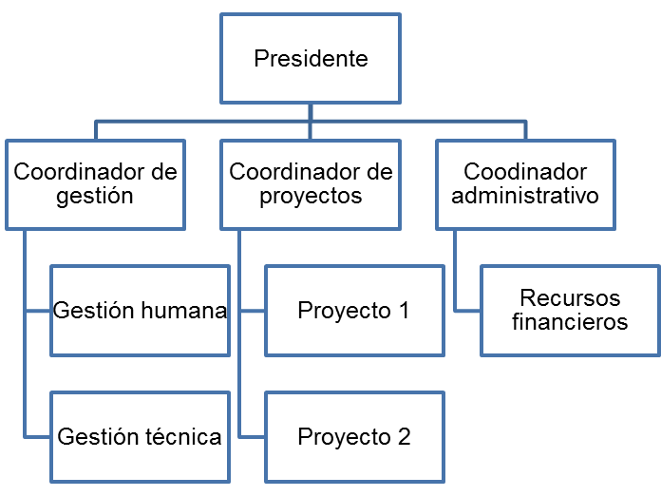
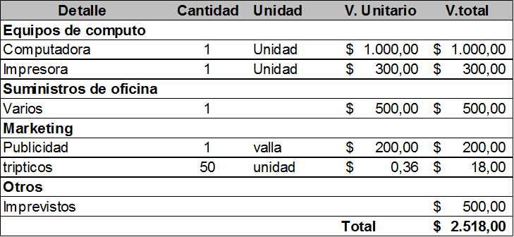
ETAPA INICIAL
Socialización
Recursos Humanos
Recursos financieros
Compromiso entre las partes

Slide 26
ETAPA DE GESTIÓN
Reglamento interno
Deberes y derechos
Términos y condiciones

Slide 27
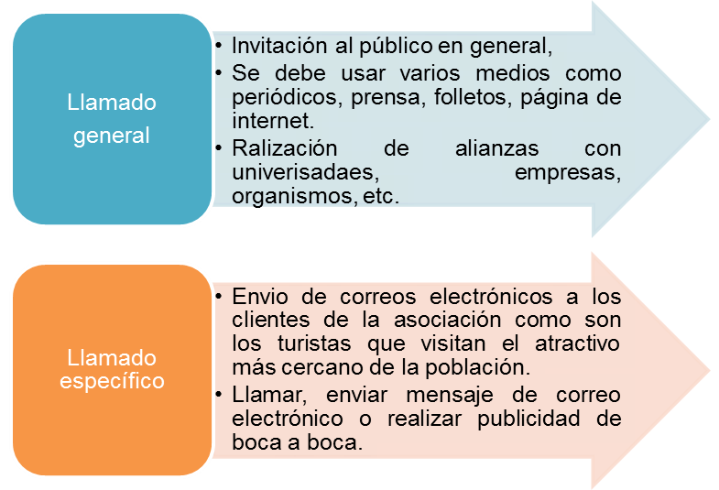
RECLUTAMIENTO

Slide 28
Etapa de implementación
Entrevista inicial
Capacitación
Supervisión y evaluación
Diploma

Slide 29
GRACIAS

